Slide 1
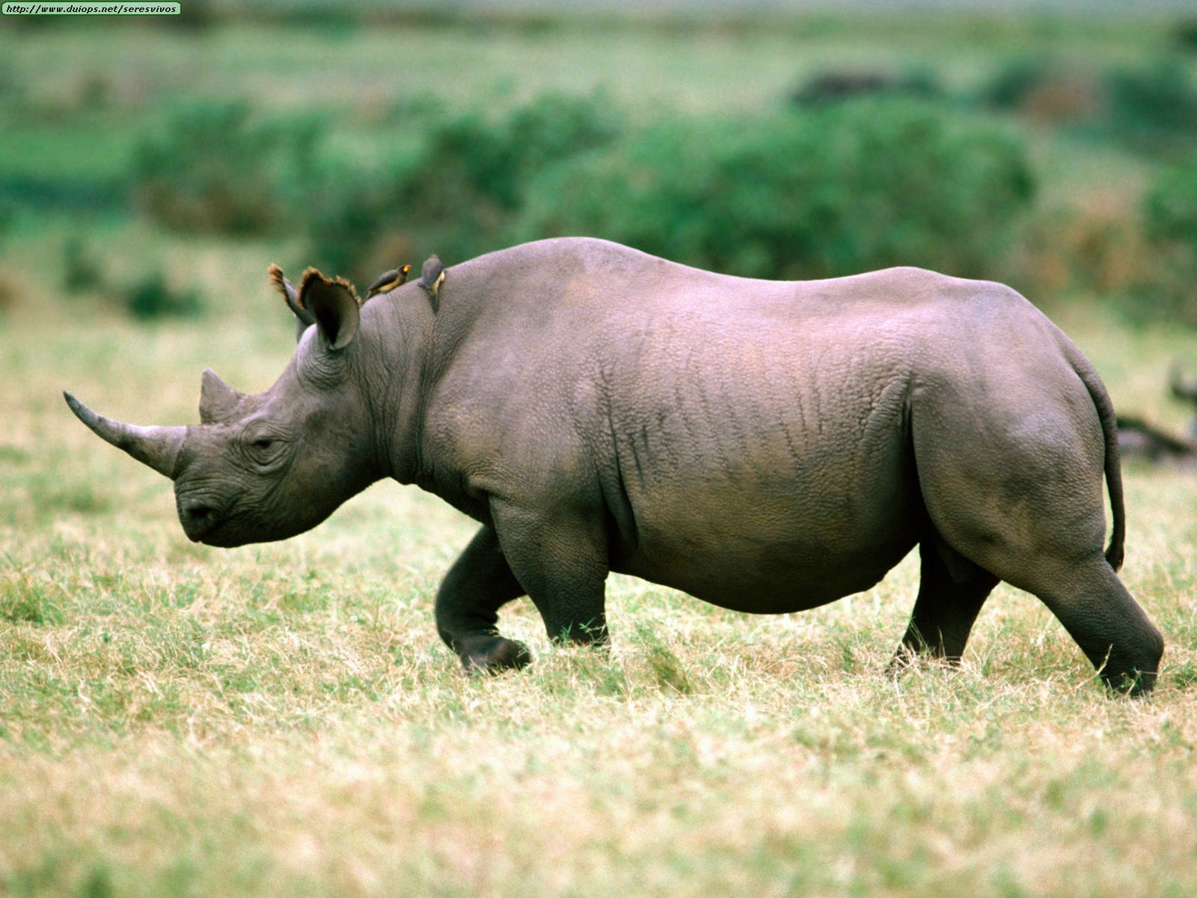


eaglenest8@hotmail.com
Animales extintos
en los últimos
50 años
____________________

Slide 2
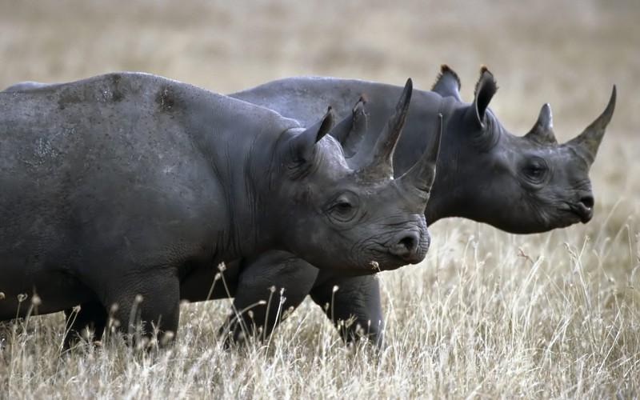

eaglenest8@hotmail.com
Animales extintos
en los últimos
50 años
____________________

Slide 3
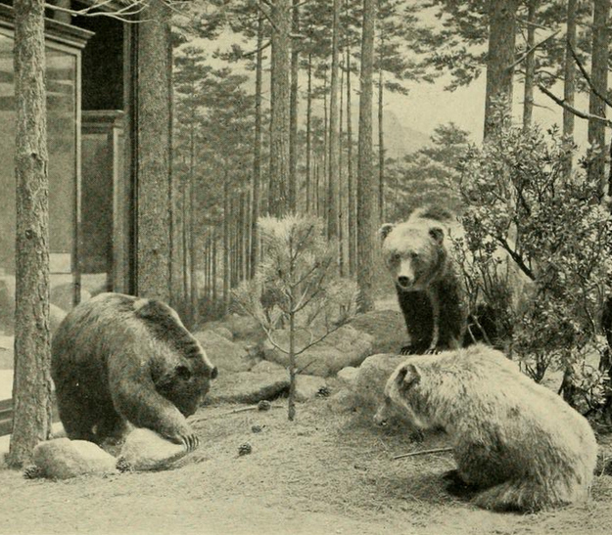
Oso grizzli mexicano
1964
¿Sabías que los enormes osos grizzli
caminaban por tierras mexicanas?
Esta especie fue cazada hasta su desaparición pues se comía el ganado de los ranchos.
Sólo 30 de ellos permanecían hasta 1960,
pero en 1964 se le consideró extinto.

Slide 4
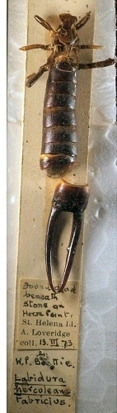
Tijerilla de Santa Elena
1967
Aunque todavía no es oficial su clasificación de extinto,
este bicho de la isla de Santa Elena, en el océano Atlántico,
no se le ha visto vivo desde 1967.
Búsquedas en 1988,1993 y 2003 no encontraron nada.

Slide 5
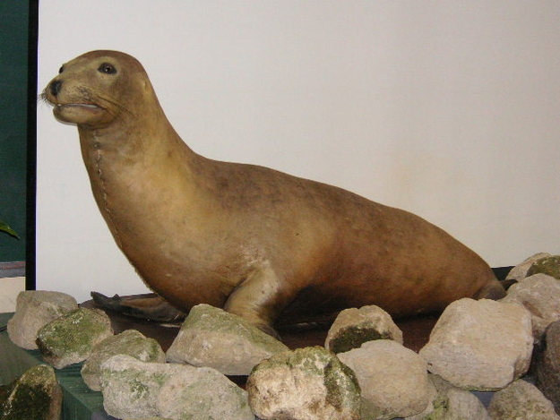
León marino japonés
1974
La cacería y la destrucción de su hábitat
por la 2ª Guerra Mundial
acabaron con esta especie.
Una cría fue capturada en 1974.
En 2007, el gobierno de Corea del Sur
anunció un plan para introducir
al león marino de California
en los espacios donde solía vivir su pariente.

Slide 6
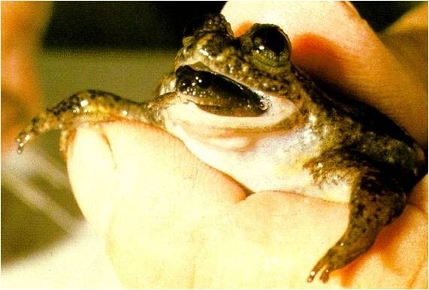
Rana incubadora gástrica
1983
Esta rana Australiana se tragaba
los huevos fertilizados y “daba a luz”
ranas completamente desarrolladas por la boca.
La última murió en cautiverio en 1983.
Se estudiaba con la esperanza
de encontrar una cura para las úlceras.

Slide 7
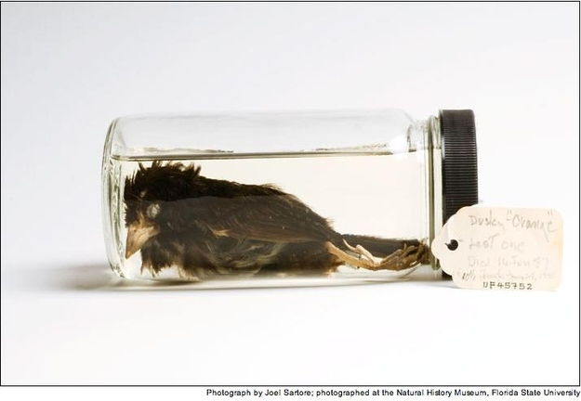
Gorrión de costa oscura
1987
Nativo de las costas de Florida,
esta especie murió a causa de los pesticidas
porque la NASA los capturaba
para el Centro Espacial Kennedy.

Slide 8
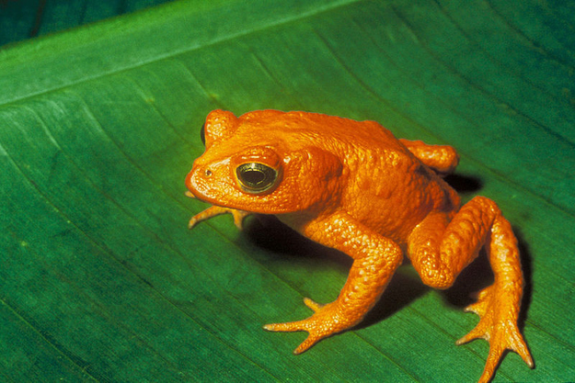
Sapo dorado
1989
Aún no se sabe
cómo se extinguió este sapo de Costa Rica;
la causa pudo ser desde cambios climáticos
como el Niño,
el calentamiento global
o la contaminación de su hábitat.

Slide 9
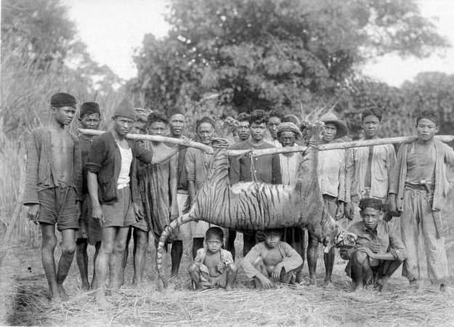
Tigre de Java
1994
Debido a los cultivos,
se fue perdiendo el hábitat de este tigre.
El último espacio donde se le vio
fue en la montaña más alta de la isla de Java,
en Indonesia.

Slide 10
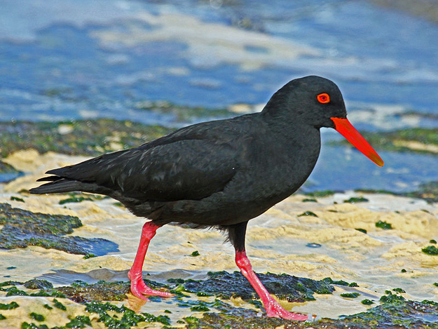
Canario ostrero
1994
Esta ave vivía en las Islas Canarias.
La pesca comercial los dejó sin su alimento,
las ostras.

Slide 11
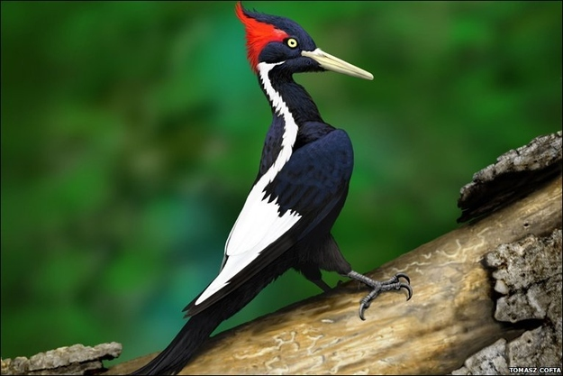
Pájaro carpintero pico de marfil
1994
pesar de que está oficialmente extinto,
hay reportes de que le ha visto
incluso hay una grabación de audio
del sonido distintivo que hace su pico
al chocar contra al madera.
Parece que hay esperanzas.

Slide 12
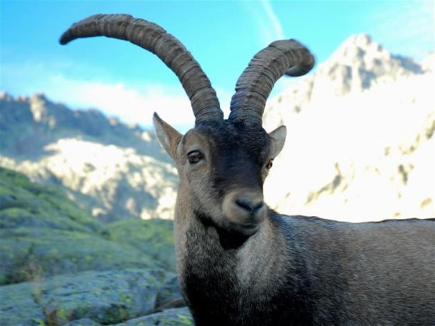
Cabra de los pirineos
2000
El último espécimen
murió en su hábitat natural
cuando un árbol le cayó encima.

Slide 13
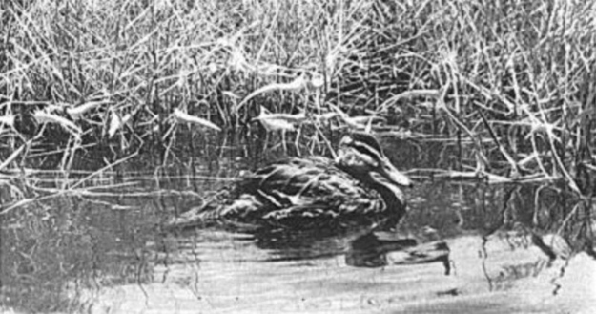
Pato mariana
2004
Vivía en tres islas del océano Pacífico, pero la pérdida de su hábitat
por la sequía, los cultivos
la 2ª Guerra Mundial
lo orilló a su extinción.
La última pareja murió en cautiverio en Sea World de San Diego en 1981.

Slide 14
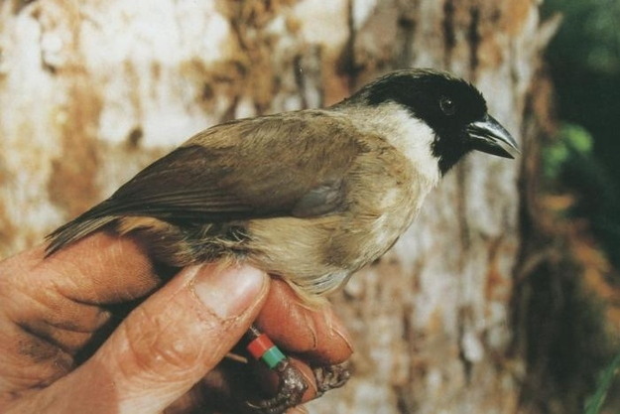
Cyanerpes
2004
La introducción de especies no nativas de Hawaii como cerdos, gatos y ratas,
contribuyó a la extinción de esta ave.
Aún sigue catalogado como
“en peligro de extrinción”
pero no se ha encontrado ninguno
a pesar de las exhaustivas búsquedas.

Slide 15
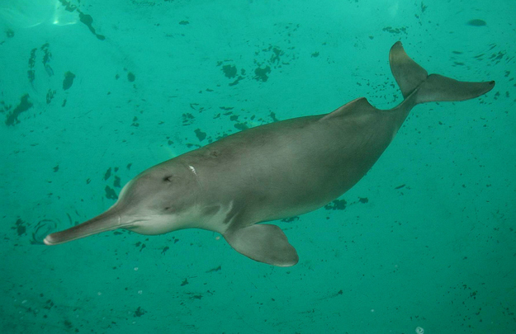
Delfín baiji
2006
En 2007 se tomó un video
de lo que parece ser
un delfín de esta especie.
Sin embargo, se le considera
“funcionalmente extinta”,
pues aunque existan algunos cuantos en el mar,
ya no serán capaces de reproducirse.

Slide 16
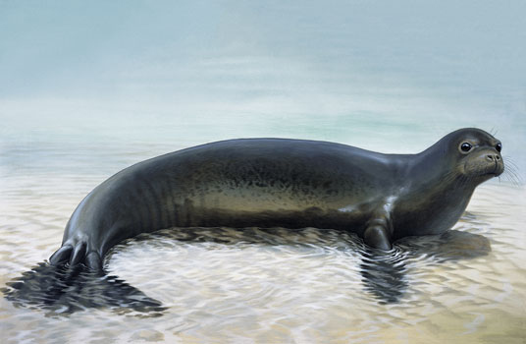
Foca monje del Caribe
2008
Se les cazó masivamente
en los 1700s y 1800s para obtener su grasa,
como aceite de lámparas o maquinaría.
Su extinción implicó también la de un ácaro
que sólo vivía dentro de las fosas nasales
de esta foca.

Slide 17
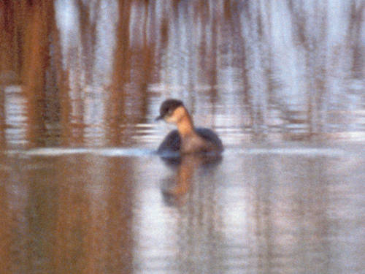
Zampullín
2010
Este pato vivía solo en Madagascar
hasta que la pérdida de su hábitat
su cacería por parte de peces carnívoros
no nativos terminaron con él.

Slide 18
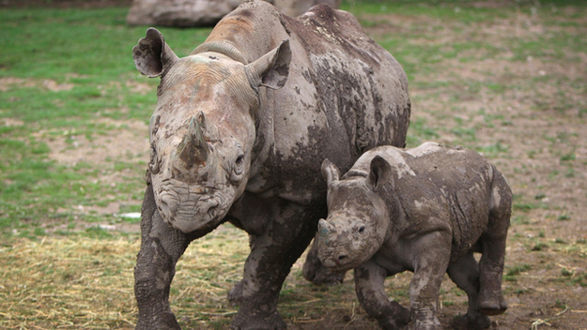
Rinoceronte negro del oeste
2011
Una subespecie de rinoceronte negro
que vivía en Camerún
fue víctima de una extensa cacería,
pesar de que fue prohibida a partir de los 30’s.
Las otras tres subespecies de rinoceronte negro
se encuentran en peligro de extinción.

Slide 19
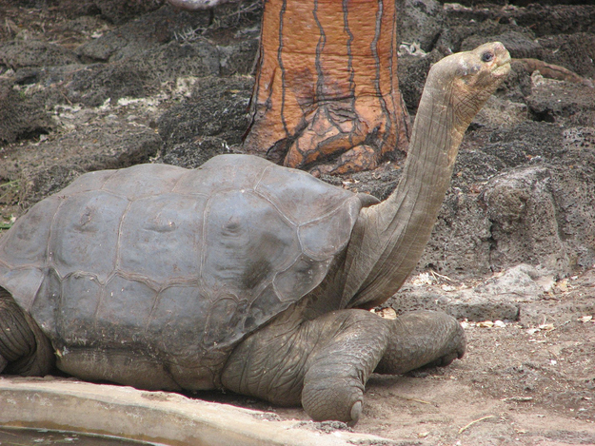
Tortuga de la isla Pinta
(Galápagos)
24 de junio de 2012
El pasado junio falleció George,
la tortuga de los Galápagos,
a sus más de 100 años de edad.
Su muerte representó la extinción
de toda una especie.
George, la última tortuga de su especie murió en una facilidad de investigación.
Su edad exacta no se conoce, sólo se estima que pasaba de los 100 años.

Slide 20
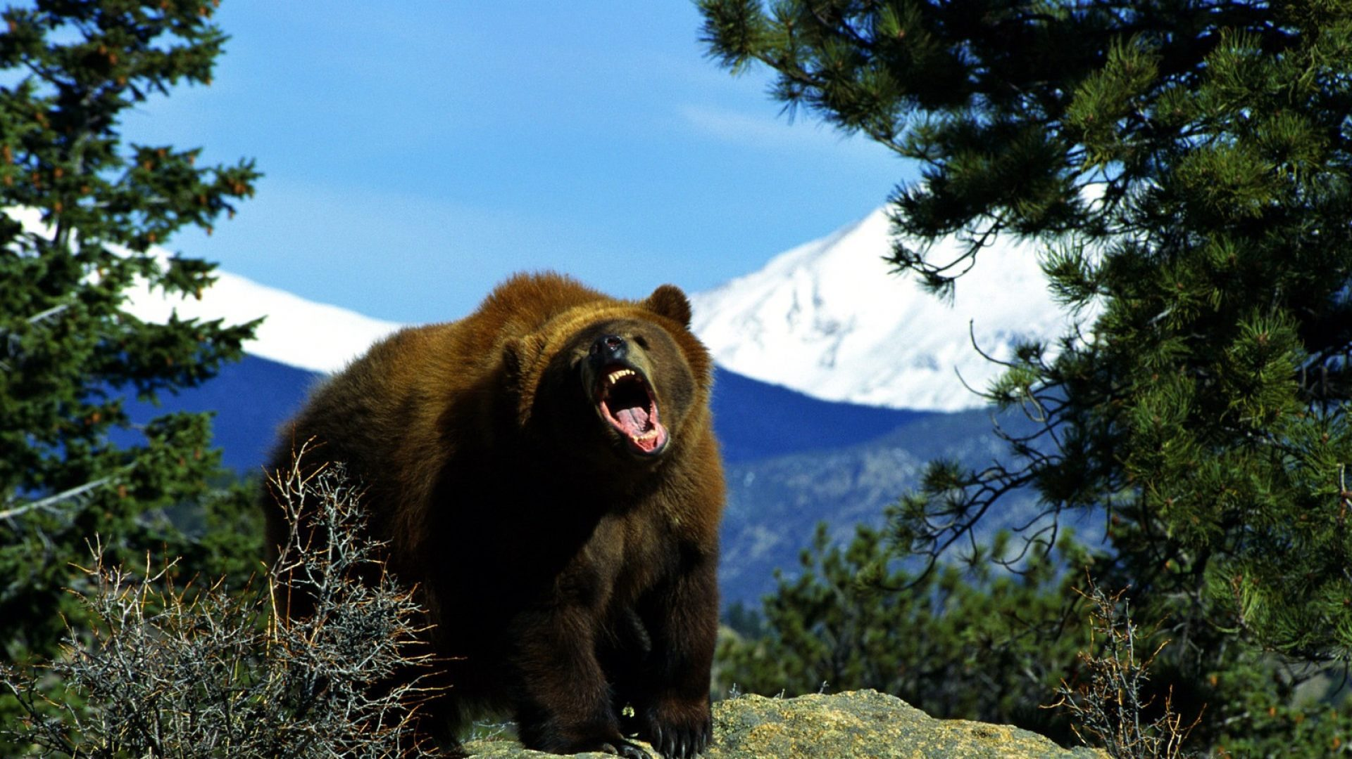

Imagenes y texto :
De la red
Música:
Adagio (Violin Concerto No.3) Romance de Gadfly medley
Interprete:
André Rieu
Edición:
Eaglenest
Duración :
11 minutos
10 segundos
Chao
Auf wiedersehen
Au revoir
Hasta la vista
Pasenla Bien
___________________
eaglenest8@hotmail.com

Slide 21







12:00
¿Te ha gustado?
Puedes ver más entrando
Aquí
Además puedes recibir powerpoints en tu correo electrónico suscribiéndote aquí:

